Slide 1
Classification de séries temporelles médicales
PROJET 3 · DEEP LEARNING
Détection d’arythmies cardiaques sur ECG, base MIT-BIH Arrhythmia Database
Steve Mboda · Houssam Eddine
Notes:
Bonjour. Nous allons vous présenter notre projet : classer automatiquement des battements cardiaques sur des ECG pour détecter des arythmies. L’enjeu est double. D’un côté, une bonne performance de prédiction, parce que nous sommes dans un contexte médical. De l’autre, la possibilité d’expliquer les décisions du modèle, pour qu’un clinicien puisse les valider. Nous avons travaillé sur la base MIT-BIH. Notre démarche n’est pas de présenter un seul modèle final, mais un parcours : on part d’une baseline simple, on mesure précisément ses limites, puis on choisit le modèle suivant pour corriger ces limites, en justifiant à chaque étape pourquoi. Le fil de la présentation : les données et ce que leur exploration nous apprend ; les quatre modèles testés, du Random Forest au CNN-LSTM avec attention ; la comparaison des résultats ; puis l’interprétabilité, les limites et la suite. Tous les résultats que vous verrez sont des moyennes sur cinq initialisations aléatoires, mesurées sur des patients que les modèles n’ont jamais vus.

Slide 2
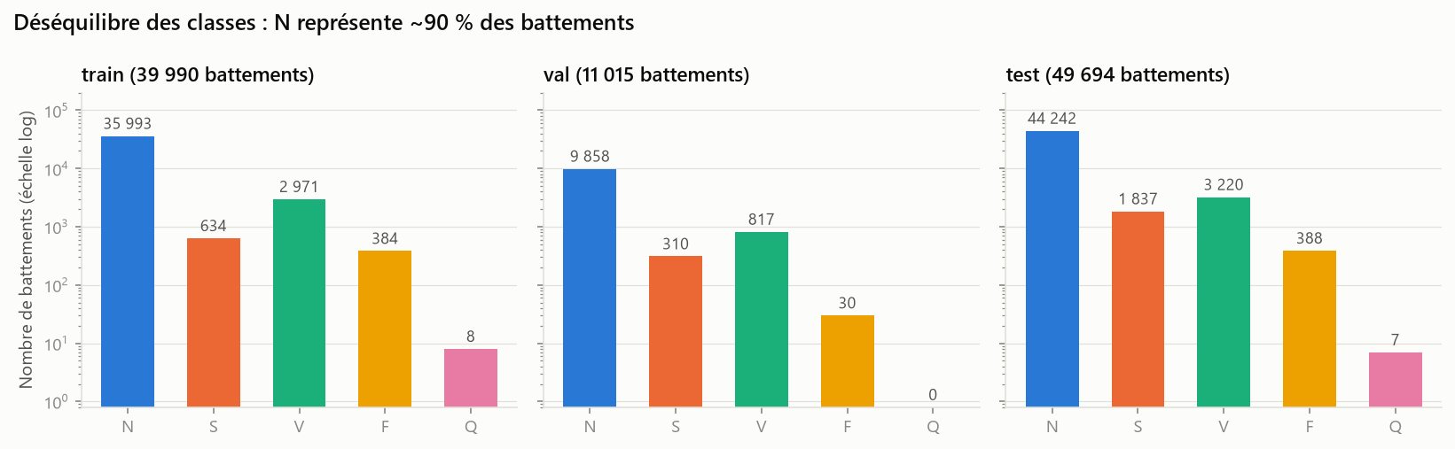
Des données déséquilibrées, évaluées patient par patient
02 · DONNÉES
44
100 699
5
17 · 5 · 22
patients, ECG à 360 Hz
battements de 0,6 s
classes : N, S, V, F, Q
patients en train · val · test
Classification de séries temporelles ECG · MIT-BIH · résultats intermédiaires
2 / 10
Notes:
Voici nos données. La base MIT-BIH contient 48 enregistrements d’ECG de 30 minutes, échantillonnés à 360 Hz, avec chaque battement annoté par des cardiologues. Nous avons exclu 4 enregistrements de patients sous stimulateur cardiaque, comme le recommande la norme AAMI, ce qui laisse 44 patients et environ 100 700 battements. Chaque battement est classé dans l’une des 5 classes AAMI : N pour normal, S pour les battements supraventriculaires prématurés, V pour les extrasystoles ventriculaires, F pour les battements de fusion, et Q pour les battements inconnus ou stimulés. Le graphique montre le déséquilibre : environ 90 % de battements N, 7 % de V, 2,8 % de S, 0,8 % de F, et seulement 15 battements Q sur toute la base. Q est donc quasi inutilisable, nous le gardons mais il pèse très peu dans l’évaluation. Le point méthodologique le plus important : le découpage se fait par patient, pas par battement. Nous utilisons le protocole classique de de Chazal, avec un ensemble DS1 pour l’entraînement et la validation et un ensemble DS2 de 22 autres patients pour le test. Un découpage par battement mélangerait les battements d’un même patient entre entraînement et test, et gonflerait artificiellement les scores. La validation est composée de 5 patients de DS1 choisis pour contenir des S, des V et des F. Prétraitement : filtre passe-bande de 0,5 à 40 Hz, normalisation par enregistrement, et une fenêtre de 216 échantillons, soit 0,6 seconde, centrée sur le pic R du battement. Attention, deux caractéristiques des données nous ont beaucoup influencés par la suite : les classes S et F sont concentrées chez très peu de patients. Dans le test, 75 % des S viennent d’un seul enregistrement, le 232, et 362 des 388 F viennent du 213. Dans le train, 372 des 384 F viennent du seul enregistrement 208.

Slide 3
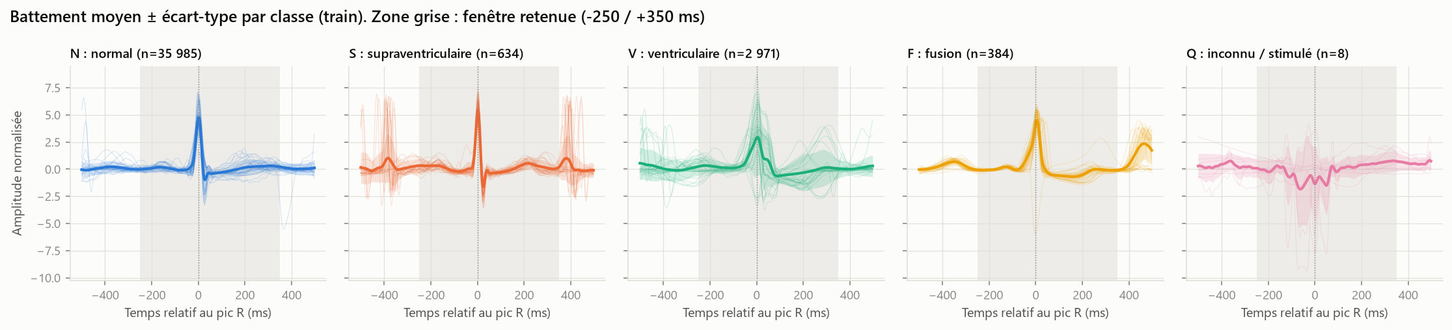
La forme distingue V, le rythme distingue S
03 · EXPLORATION
V · ventriculaire
S · supraventriculaire
F · fusion
131 ms
0,79
372 / 384
Largeur du QRS, contre 64 ms pour N. Onde T inversée.
RR précédent sur moyenne locale (N : 1,00). Même forme que N : seul le rythme les sépare.
des F du train viennent d’un seul patient : forme propre à chaque personne.
Classification de séries temporelles ECG · MIT-BIH · résultats intermédiaires
3 / 10
Notes:
Avant de modéliser, nous avons regardé les signaux. Le graphique montre, pour chaque classe, le battement moyen avec son écart-type, calculé sur l’ensemble d’entraînement. La zone grise est la fenêtre que nous donnons aux modèles : environ 0,25 seconde avant le pic R et 0,35 seconde après, de quoi voir l’onde P, le complexe QRS et l’onde T. Première observation, sur les battements V, les extrasystoles ventriculaires : le complexe QRS est nettement plus large, environ 131 millisecondes en médiane contre 64 pour un battement normal, et l’onde T est inversée. C’est la signature clinique classique, et la forme seule suffit à les reconnaître. Deuxième observation, sur les battements S : leur forme moyenne est presque identique à celle des battements normaux. Ce qui les distingue, c’est qu’ils arrivent trop tôt. Si on calcule le rapport entre l’intervalle qui précède le battement et la moyenne locale, il vaut environ 0,79 pour S, contre 1,00 pour N. Pour les V, il vaut 0,72, et l’intervalle suivant est plus long, 1,31 : c’est la pause compensatoire. Autrement dit, pour S, l’information est dans le rythme et pas dans la forme. C’est notre hypothèse de départ pour toute la suite. Troisième observation, sur les battements F, les fusions entre un battement normal et un battement ventriculaire : leur forme dépend beaucoup du patient, et dans l’ensemble d’entraînement, 372 des 384 viennent d’un seul enregistrement. Cela annonce que cette classe sera très difficile à généraliser à un nouveau patient. Nous avons aussi vérifié le choix de la fenêtre : le pic R du battement suivant n’y entre que dans 0,28 % des cas, donc la fenêtre ne mélange pas les battements voisins. Les spectrogrammes et les spectres, disponibles dans le dépôt, montrent que les V ont leur énergie dans les basses fréquences, ce qui correspond à un QRS large.

Slide 4

Quatre modèles, une limite corrigée à chaque étape
04 · DÉMARCHE
Split par patient (DS1 / DS2)
5 seeds, moyenne ± écart-type
Perte pondérée par classe
Étape 1
Étape 2
Étape 3
Étape 4
Random Forest
CNN 1D
CNN + rythme
CNN-LSTM
Apporte
Apporte
Apporte
Apporte
Un plancher de référence : features RR et QRS
Apprend la forme du battement
3 ratios RR relatifs ajoutés à la forme
Lit 9 battements, avec attention
Limite
Limite
Limite
Limite
Peu stable ; F porté par un seul patient
S et F presque invisibles
Aveugle au rythme
Rythme codé à la main
Chaque modèle est choisi pour corriger la limite mesurée sur le précédent.
Classification de séries temporelles ECG · MIT-BIH · résultats intermédiaires
4 / 10
Notes:
Voici le fil conducteur de notre travail. Nous n’avons pas choisi un modèle complexe d’emblée : nous avons construit un escalier de quatre modèles, où chaque marche répond à une limite observée sur la précédente. D’abord le protocole, commun à tous. Un découpage par patient. Cinq initialisations aléatoires pour chaque modèle, avec moyenne et écart-type, parce qu’une seule initialisation ne dit rien de fiable : nous avons vu des écarts de plus de 0,08 de score entre deux seeds d’un même réseau. Et une perte pondérée par classe : le poids de chaque classe est la racine du rapport entre l’effectif de la classe majoritaire et le sien, plafonné à 10, pour que les classes rares comptent sans que la classe Q, qui n’a que 8 exemples d’entraînement, déstabilise l’optimisation. Le choix de la meilleure itération se fait sur la validation, jamais sur le test. Étape 1, le Random Forest sur des caractéristiques calculées à la main : il donne un plancher de référence et indique quelles informations comptent. Sa limite : les classes S et F sont presque invisibles. Étape 2, un CNN 1D qui apprend directement la forme du battement. Sa limite, mesurée : il ne voit pas le rythme, alors que S se distingue par le rythme. Étape 3, nous ajoutons au CNN trois ratios d’intervalles RR relatifs. Sa limite : ce rythme est résumé à la main par des formules fixes, qui sont trompeuses pour certains rythmes alternés. Étape 4, un CNN-LSTM avec attention qui lit une séquence de 9 battements et apprend lui-même à interpréter les intervalles. Sa limite actuelle : une forte variabilité entre les seeds, et la classe F, détectée pour la première fois mais portée par un seul patient. Nous avons volontairement placé le CNN-LSTM avant le ResNet : nos mesures montrent que le goulot d’étranglement est l’information de rythme, pas la capacité du réseau.

Slide 5
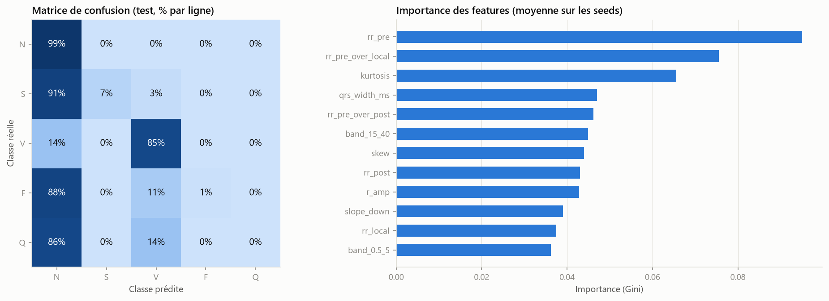
Random Forest : un plancher de référence
05 · RANDOM FOREST
0,501 ± 0,002
F1 macro au test (N, S, V, F), 5 seeds
Ablation : F1 sur le test
Features | Macro | S | V
Morpho seule | 0,447 | 0,019 | 0,809
RR seuls | 0,448 | 0,148 | 0,675
Morpho + RR | 0,501 | 0,118 | 0,901
Apporte
Limite
Le rythme est nécessaire à S (F1 0,019 → 0,148), la forme à V (0,675 → 0,901).
S (sensibilité 0,07) et F (0,01) presque invisibles ; raccourci sur le RR absolu.
Classification de séries temporelles ECG · MIT-BIH · résultats intermédiaires
5 / 10
Notes:
Premier modèle : un Random Forest sur des caractéristiques calculées à la main. Nous en avons 28 : des mesures de morphologie du battement, comme la largeur du QRS, l’amplitude, les pentes, les ondes P et T, la répartition spectrale, et 6 mesures de rythme à partir des intervalles RR. Ce modèle est rapide, interprétable, et c’est la baseline demandée par le sujet. Surtout, il nous donne un plancher : si un réseau de neurones ne le bat pas, sa complexité n’est pas justifiée. Résultat : un score F1 macro de 0,501, avec un écart-type de seulement 0,002 entre les 5 seeds. Le RF est très stable. La matrice de confusion montre qu’il reconnaît très bien les battements normaux et les V, avec un F1 de 0,97 et 0,90, mais qu’il rate presque tous les S et les F : 90 % des S et 88 % des F sont classés normaux. Le tableau à droite est une ablation : on retire une famille de features. Sans les intervalles RR, le F1 de S est de 0,019, c’est-à-dire rien. Avec les RR seuls, il monte à 0,148. À l’inverse, pour les V, la morphologie seule donne 0,809 et les deux ensemble 0,901. Cela confirme notre hypothèse issue de l’exploration : S dépend du rythme, V dépend de la forme. Une limite importante que nous avons identifiée plus tard : la feature la plus importante du RF est l’intervalle RR précédent en valeur absolue. Les S de l’entraînement viennent de patients à rythme rapide, avec un RR autour de 0,43 seconde. Le RF a donc appris « S égale intervalle court en absolu », un raccourci propre à ces patients. Sur le record 232, qui porte 75 % des S du test, le RR est autour de 0,73 seconde et le rappel est nul. Un test exploratoire avec uniquement des RR relatifs donnait un F1 de S de 0,283, mais il a été fait sur le test avec une seule seed : c’est une hypothèse à confirmer proprement sur la validation, pas encore un résultat.

Slide 6
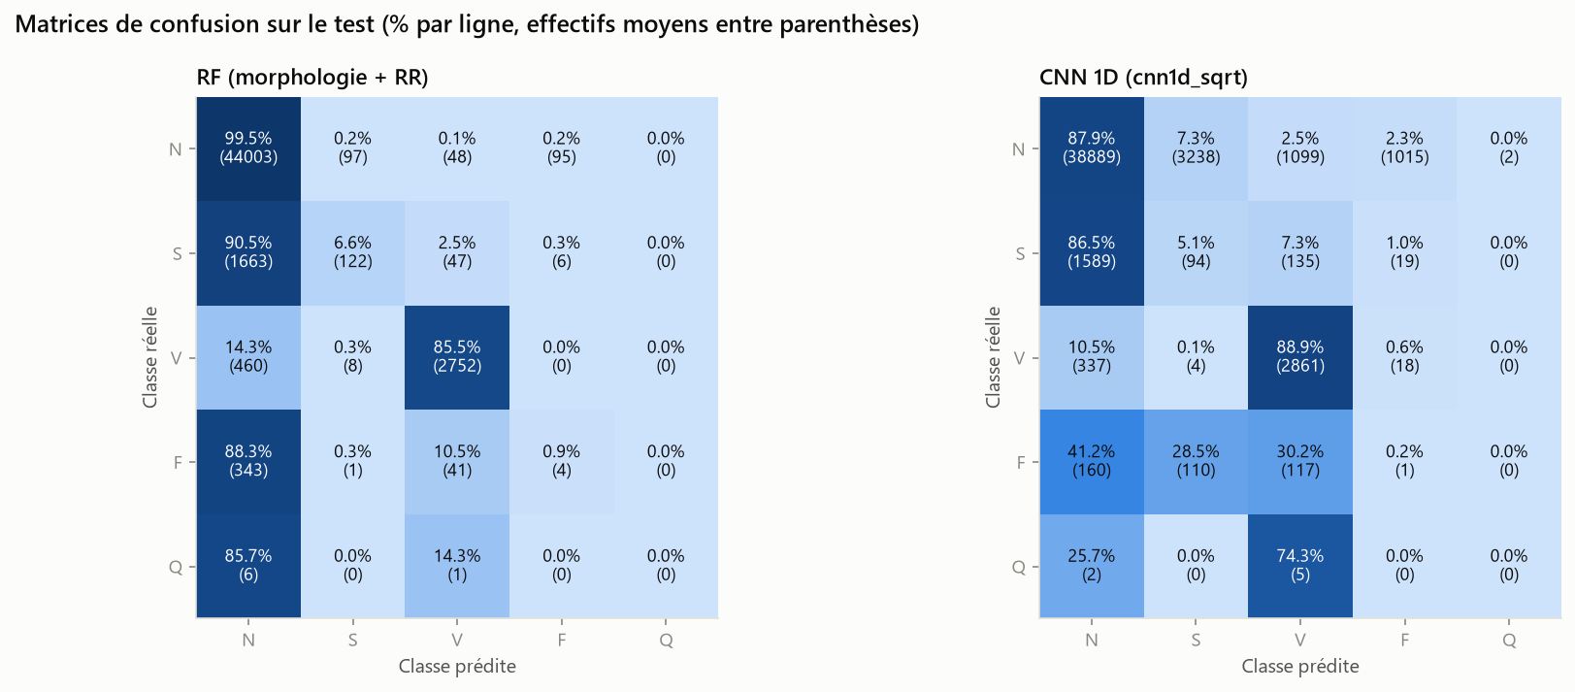
CNN 1D : la forme seule ne suffit pas
06 · CNN 1D
0,433 ± 0,032
F1 macro au test (RF : 0,501)
12,1 %
des N prédits anormaux (RF : 0,5 %)
5,1 % / 7,3 %
S détectés contre N prédits S : niveau du hasard
Limite
Le CNN ne voit que la forme : S ne se distingue de N que par le rythme.
Classification de séries temporelles ECG · MIT-BIH · résultats intermédiaires
6 / 10
Notes:
Deuxième modèle : un CNN 1D, petit réseau convolutif de trois blocs, 36 000 paramètres, qui reçoit uniquement la fenêtre du battement. L’idée est qu’il apprenne lui-même les filtres de forme à la place de nos mesures manuelles. Nous ne lui donnons volontairement pas les intervalles RR, pour que ses limites soient visibles. À gauche, les matrices de confusion du RF et du CNN, en pourcentage par ligne. Le résultat est décevant : un F1 macro de 0,433, avec un écart-type de 0,032 qui montre une vraie instabilité, puisque les 5 seeds vont de 0,37 à 0,46. Le CNN fait moins bien que le Random Forest, qui était à 0,501. Trois chiffres à retenir. Premièrement, le CNN prédit anormal pour 12,1 % des battements normaux, soit plus de 5 000 fausses alertes, contre 240 pour le RF. C’est l’effet de la perte pondérée : les poids poussent le modèle à prédire les classes rares, mais s’il n’a pas l’information pour les distinguer, il se trompe sur des battements normaux. Deuxièmement, pour la classe S, le CNN détecte 5,1 % des S mais classe aussi 7,3 % des N en S : il ne fait pas mieux que le hasard. Troisièmement, pour la classe F, les prédictions sont éparpillées au hasard entre N, S et V. Le seul point où le CNN est un peu meilleur est la sensibilité sur V, 0,889 contre 0,855, mais avec un taux de fausses alertes bien plus élevé. La conclusion est claire et elle guide la suite : le CNN apprend la forme correctement, mais S ne se distingue pas par la forme. Il lui manque le rythme. Ce n’est pas un problème de taille ou de profondeur du réseau, c’est un problème d’information.

Slide 7
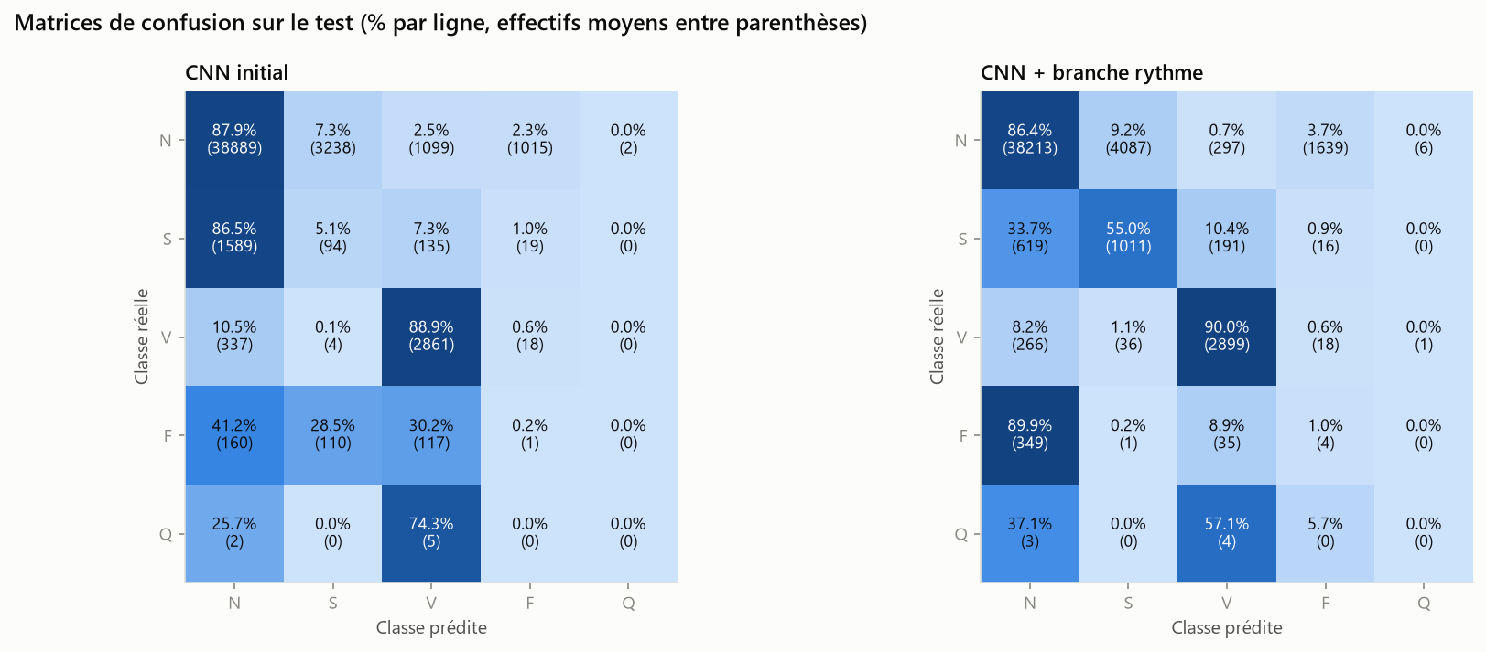
CNN + branche rythme : S devient détectable
07 · CNN + RYTHME
+0,089
F1 macro vs CNN, 5 seeds sur 5 (0,522 ± 0,029)
0,05 → 0,55
sensibilité de S, du CNN au CNN + rythme
0,00 → 0,52
rappel de S, record 232 (75 % des S du test)
Limites
VPP de S : 0,21 (4 087 N prédits S). V du record 213 : 0,97 → 0,67. F toujours ignoré.
Classification de séries temporelles ECG · MIT-BIH · résultats intermédiaires
7 / 10
Notes:
Troisième modèle : nous gardons exactement le même réseau convolutif et nous lui ajoutons une branche rythme. Pour chaque battement, nous calculons trois rapports d’intervalles : l’intervalle précédent sur la moyenne des 10 intervalles précédents, l’intervalle suivant sur cette même moyenne, et le rapport entre l’intervalle précédent et le suivant. Ces trois nombres sont standardisés avec les statistiques du train, passent par une petite couche, et sont concaténés à l’embedding de forme avant la couche finale. Un choix important : ce sont des rapports, donc relatifs, sans aucune fréquence cardiaque absolue. C’est la leçon du Random Forest : le modèle ne doit pas pouvoir s’appuyer sur le rythme propre à un patient. Les résultats : le F1 macro passe de 0,433 à 0,522, soit un gain de 0,089 avec un écart-type de 0,042, et le gain est positif sur les 5 seeds. La sensibilité sur S passe de 5 % à 55 %. Et regardez le record 232 : le rappel passe de pratiquement zéro à 0,52. L’amélioration n’est pas due à un seul patient : le record 222 passe de 0,23 à 0,91, le record 100 de 0,28 à 0,98. Les V s’améliorent aussi, parce que la pause qui suit une extrasystole ventriculaire est une information de rythme. Le gain vient donc de l’information de rythme plus que de l’architecture : le Random Forest avec uniquement des RR relatifs, dans notre test exploratoire, obtenait un niveau de F1 comparable sur S. Les limites : la précision sur S reste faible, 0,21, avec plus de 4 000 battements normaux classés S, c’est-à-dire 9 % des normaux. Pour le patient 213, où les rythmes sont alternés, le rappel de V chute de 0,97 à 0,67 : un rapport à une moyenne locale est trompeur quand les battements alternent. Et la classe F reste ignorée. Le rythme est ici résumé par trois formules que nous avons choisies. L’étape suivante est de laisser le modèle l’apprendre à partir de la séquence des intervalles.

Slide 8
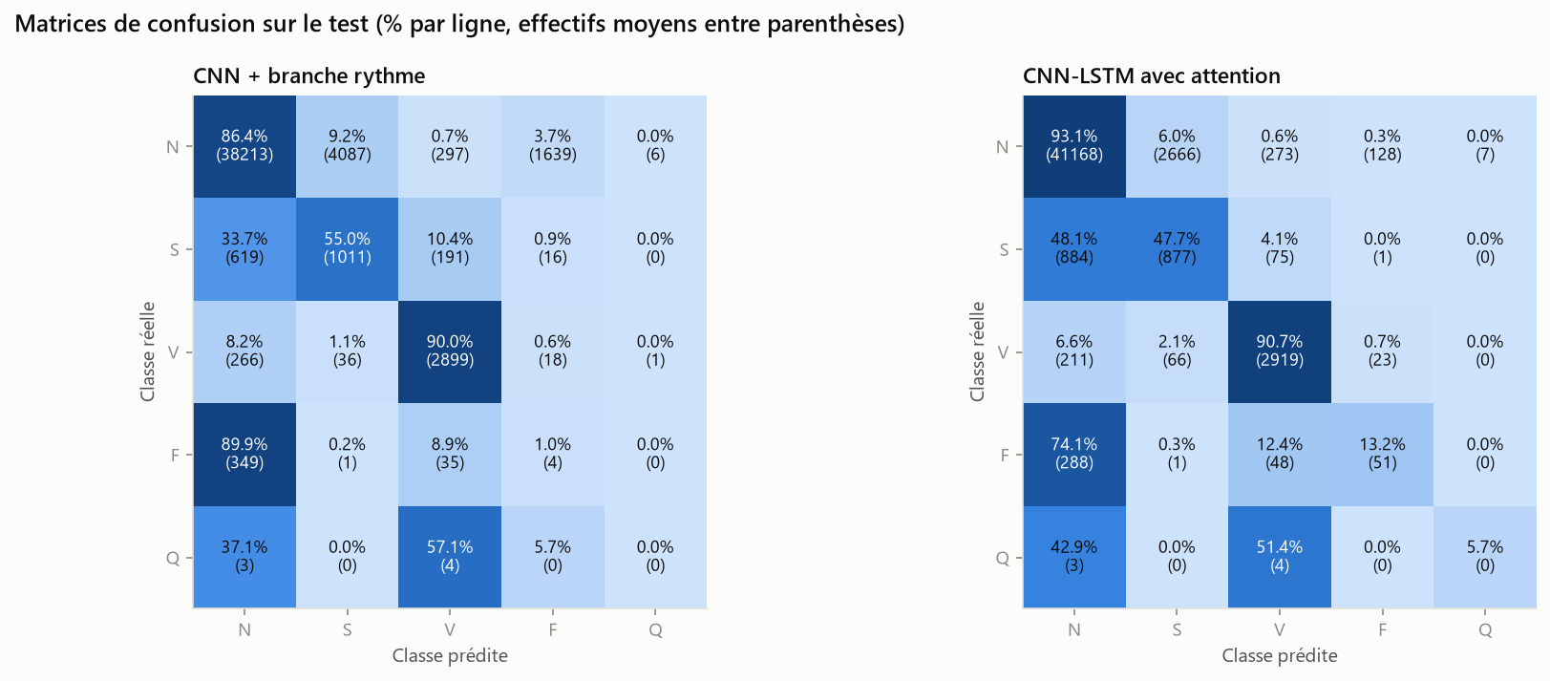
CNN-LSTM avec attention : le contexte de 9 battements
08 · CNN-LSTM
9 battements
CNN partagé
+ rythme RR
BiLSTM
Attention
Classe
4 voisins de chaque côté
forme de chaque battement
relatif, par battement
contexte avant et après
pondère les 9 battements
N, S, V, F, Q
93,1 %
des N bien classés (CNN + rythme : 86,4 %)
2 666
N prédits S (CNN + rythme : 4 087)
51
F détectés sur 388 (CNN + rythme : 4)
Classification de séries temporelles ECG · MIT-BIH · résultats intermédiaires
8 / 10
Notes:
Quatrième modèle : le CNN-LSTM avec attention. Le schéma du haut montre le principe. Pour classer un battement, le modèle regarde 9 battements consécutifs : le battement à classer et 4 voisins de chaque côté. Un même CNN, avec les mêmes poids, encode la forme de chacun. À cet embedding de forme, nous ajoutons pour chaque battement une information de rythme : le logarithme du rapport entre son intervalle RR précédent et la moyenne des 10 intervalles précédents, donc une valeur relative, sans fréquence cardiaque absolue. Un LSTM bidirectionnel lit alors la séquence, une attention pondère les 9 battements, et la décision combine ce contexte pondéré avec l’état du battement central. Pourquoi un LSTM avec un CNN plutôt qu’un LSTM seul ? Il y a deux échelles de temps : la forme d’un battement, de l’ordre de la dizaine de millisecondes, bien capturée par un CNN, et le rythme entre battements, de l’ordre de la seconde, bien capturé par un réseau récurrent. Un LSTM seul devrait lire environ 2 600 échantillons pour 9 battements, ce qui est lent et difficile à entraîner ; ici le LSTM ne lit que 9 pas. Nous prévoyons de tester aussi un LSTM seul, comme le demande le sujet, pour le justifier avec des chiffres. Lecture des matrices de confusion. À gauche le CNN avec branche rythme, à droite le CNN-LSTM, sur le test, en pourcentage par ligne, avec les effectifs moyens entre parenthèses. Les chiffres en gros à droite sont ceux du CNN-LSTM, avec entre parenthèses ceux du CNN avec rythme. Ligne N : le CNN-LSTM classe correctement 93,1 % des battements normaux, contre 86,4 %. Les fausses alertes de normaux vers F passent de 1 639 à 128, et celles vers S de 4 087 à 2 666. Au total, 6,9 % des normaux sont prédits anormaux, contre 13,6 %. Ligne S : le CNN-LSTM détecte 47,7 % des S, soit 877 en moyenne, contre 55,0 %, soit 1 011, pour le CNN avec rythme. Il en détecte donc un peu moins, mais avec bien moins de fausses alertes : le F1 de S est de 0,350 contre 0,295. Les S manqués sont surtout classés normaux, 48 %. Ligne V : les deux modèles sont proches, environ 90 % de V détectés. Le rappel de V du record 213, qui chutait avec le CNN avec rythme, remonte de 0,67 à 0,90 : un modèle qui voit la séquence gère mieux les rythmes alternés. Ligne F : c’est le changement le plus net. Le CNN avec rythme n’en détecte pratiquement aucun, 4 sur 388, le CNN-LSTM en détecte 51, soit 13 %. Mais ce résultat repose sur un seul patient, le 213, et reste fragile. Résultats globaux : F1 macro de 0,590 avec un écart-type de 0,051, le plus élevé de tous les modèles. Le gain sur le CNN avec rythme est de 0,069, avec un écart-type de 0,042, et il est positif sur les 5 seeds. La variabilité est réelle : la seed 0 est à 0,680 ; sans elle, la moyenne est de 0,568, ce qui reste au-dessus du CNN avec rythme sur les mêmes seeds, 0,513. L’analyse des poids d’attention, disponible dans le dépôt, montre que pour les V le poids sur le battement central est de 0,46, alors qu’une répartition uniforme donnerait 0,11, et que les voisins immédiats sont presque ignorés. Le modèle juge un V surtout par sa propre forme. Précaution : une attention forte n’est pas une explication prouvée, car le LSTM mélange déjà l’information des voisins. Réserve de méthode : la référence de rythme, la moyenne des 10 intervalles précédents, a été choisie après un diagnostic mené sur des résultats du test, notamment le record 232. La validation va dans le même sens, de 0,465 pour le CNN avec rythme à 0,521 pour le CNN-LSTM, mais il faudrait figer ce choix sur la validation avant de conclure définitivement.

Slide 9
Le CNN-LSTM est le meilleur, avec des compromis
09 · COMPARAISON
Test, moyenne sur 5 seeds
F1 par classe, test
Modèle | Accuracy | F1 macro | F1 S | F1 V | F1 F
RF | 0,943 | 0,501 ± 0,002 | 0,118 | 0,901 | 0,015
CNN | 0,842 | 0,433 ± 0,032 | 0,035 | 0,784 | 0,001
CNN + rythme | 0,848 | 0,522 ± 0,029 | 0,295 | 0,876 | 0,004
CNN-LSTM | 0,906 | 0,590 ± 0,051 | 0,350 | 0,893 | 0,170
RF
CNN
CNN + rythme
CNN-LSTM
S
0,118
0,035
0,295
0,350
V
0,901
0,784
0,876
0,893
F
0,015
Meilleur en F1 macro, sur S et sur F : CNN-LSTM
Meilleur sur V et en précision : RF
Fausses alertes sur N : RF 0,5 %, CNN-LSTM 6,9 %
0,001
0,004
0,170
Classification de séries temporelles ECG · MIT-BIH · résultats intermédiaires
9 / 10
Notes:
Voici la comparaison finale des quatre modèles sur le test, moyenne sur 5 seeds. Les valeurs en bleu et en gras sont les meilleures de chaque colonne. Le CNN-LSTM est en tête du F1 macro, avec 0,590, devant le CNN avec rythme à 0,522, le Random Forest à 0,501 et le CNN initial à 0,433. Le gain du CNN-LSTM sur le CNN avec rythme est de 0,069, avec un écart-type de 0,042, et il est positif sur les 5 seeds. Chacune de ses 5 seeds, de 0,531 à 0,680, dépasse aussi le score moyen du RF. Attention toutefois à la variabilité : l’écart-type du CNN-LSTM est de 0,051, et la seed 0 tire la moyenne vers le haut ; sans elle, la moyenne est de 0,568, ce qui reste supérieur à ce que fait le CNN avec rythme sur les mêmes seeds. Le graphique à droite détaille par classe. Sur S, le CNN-LSTM a le meilleur F1, 0,350, devant le CNN avec rythme, 0,295, et le RF, 0,118. Sur F, il est le seul à détecter quelque chose : 0,170, contre des valeurs proches de zéro pour les autres. Sur V, tous les modèles qui voient le rythme sont proches : le RF est légèrement devant avec 0,901 contre 0,893, un écart négligeable. Le Random Forest garde deux atouts : la meilleure accuracy, 0,943, et très peu de fausses alertes sur les battements normaux, 0,5 %, contre 6,9 % pour le CNN-LSTM, qui est déjà deux fois moins que le CNN avec rythme, 13,6 %. Il y a un compromis, typique du domaine médical, entre sensibilité et précision : le CNN-LSTM détecte 48 % des S contre 7 % pour le RF, mais avec une précision de 0,30 contre 0,53. Choisir où placer ce curseur est une décision clinique, pas seulement statistique. Ces chiffres sont intermédiaires : il reste à tester un LSTM seul, comme demandé par le sujet, et à calculer des intervalles de confiance par bootstrap sur les patients, car S et F reposent sur un ou deux patients.

Slide 10
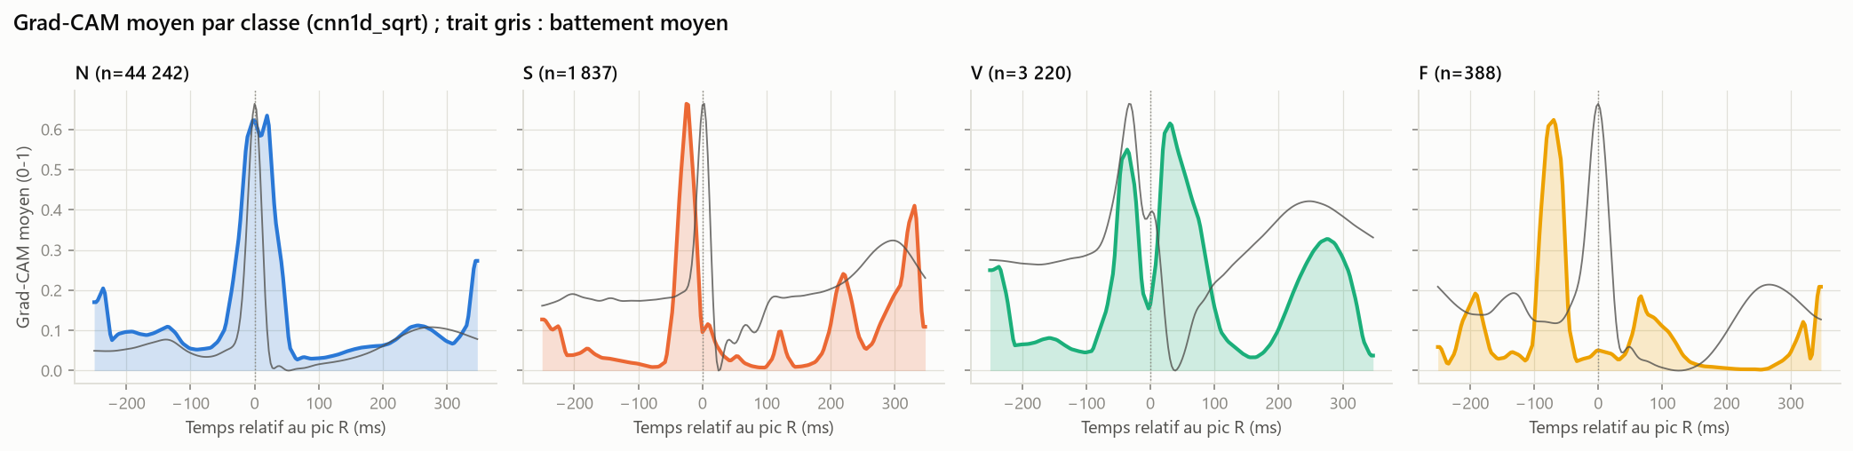
Interprétabilité, limites et prochaines étapes
10 · BILAN
Interprétabilité
Limites
Prochaines étapes
N et V : le réseau regarde le QRS (et l’onde T). S et F : aucun motif stable.
F porté par un seul patient ; S avec 2 666 fausses alertes ; écart-type de 0,05 entre seeds.
LSTM seul, bootstrap par patient, RF avec RR relatifs, ResNet1D.
Classification de séries temporelles ECG · MIT-BIH · résultats intermédiaires
10 / 10
Notes:
Pour finir, l’interprétabilité, les limites et la suite. Le graphique montre le Grad-CAM moyen du CNN 1D par classe. Le Grad-CAM indique quelles zones du battement ont poussé le réseau vers une classe : plus la courbe est haute, plus la zone a compté. Le trait gris est le battement moyen, en repère. Ce que nous observons : pour les battements normaux, l’attention se concentre sur le complexe QRS, avec 56 % de l’attention dans une fenêtre de 70 millisecondes autour du pic R, alors qu’une répartition uniforme en donnerait 23 %. Pour les V, l’attention est sur le QRS large et aussi sur l’onde T, vers 250 millisecondes : c’est cohérent avec les signes cliniques d’une extrasystole ventriculaire, un QRS large et une onde T discordante. Pour S et F, aucun motif stable : 42 % et 32 % de l’attention dans le QRS. Avec la branche rythme, l’attention du CNN sur les S se concentre sur le QRS, 83 %, ce qui suggère que le réseau n’a plus besoin de chercher le rythme dans la forme. Précautions : le Grad-CAM n’explique que la partie convolutive, pas la branche rythme ; la résolution est grossière ; une partie de l’attention aux bords de la fenêtre peut être un artefact du remplissage des convolutions ; et nous n’avons regardé qu’une seed pour l’instant. Pour le CNN-LSTM, l’interprétabilité passe par les poids d’attention vus à la slide 8. Les limites restantes. La classe F repose sur un seul patient dans le train et un autre dans le test : même si le CNN-LSTM en détecte une partie, aucun modèle ne peut s’en généraliser de façon fiable avec si peu de patients. La classe S est mieux détectée, mais avec environ 2 700 fausses alertes sur les battements normaux en moyenne. Et la variabilité entre seeds reste importante : un écart-type de 0,05 sur le F1 macro du CNN-LSTM, avec une seed bien au-dessus des autres. De plus, la référence de rythme du CNN-LSTM a été choisie après un diagnostic mené sur des résultats du test : la validation va dans le même sens, mais ce choix reste à figer proprement. Prochaines étapes, par priorité : tester un LSTM seul, comme demandé par le sujet, avec la même branche rythme ; ajouter des intervalles de confiance par bootstrap sur les patients, car S et F reposent sur un ou deux patients ; évaluer le Random Forest avec des RR relatifs sur la validation, pour une comparaison équitable ; puis une ablation sur la pondération de la perte, et un ResNet1D avec augmentation de données. Enfin, pour la démonstration temps réel, il faudra un détecteur de pics R et tenir compte du retard de quelques battements du modèle séquentiel, qui utilise les battements suivants.

